Slide 1
Com serà la vostra presentació del dia 6 de Juny a les 12.30h al hall de l’Escola?
Heu de ser-hi al hall de l’Escola (a l’entrada principal) el DIMARTS 6 de JUNY a les 12.15h. Començarem en punt a les 12.30h en punt. Tindreu 4 min. (240 segons) per la vostra presentació.
Heu de fer servir aquesta distribució de temps i el ppt com a referència:
De 0 a 60 segons (diapositiva “Nom del Robot”)
"1 Minute Elevator Pitch": 00-05s: El nom del robot. 05-15s: Què fa el robot. 15-25s: Per què heu decidit dissenyar aquest robot. 25-40s: Enumeració dels mòduls software. 40-60s: Quins són els punts forts del projecte.
De 60 a 120 segons (diapositiva ”1. Arquitectura hardware i software”):
Entrareu en detalls sobre l’arquitectura hardware (components) i software (mòduls) proposades, indicant quins mòduls, de tots els identificats, heu decidit desenvolupar.
De 120 a 180 segons (diapositiva “2. Algorísmica”):
He d’enumerar i explicar breument els algorismes de navegació, cinemàtics, etc., que heu implementat.
De 180 a 240 segons (diapositiva “3. Contribucions destacades amazing contributions”):
Presentareu fotos/animacions que permetin veure les vostres amazing contributions. També deixareu un enllaç al github.
Podeu fer servir el vídeo i indicar el punt exacte on voleu anar, fent sempre èmfasi en explicar els punts forts.
És obligatori mantenir l’estructura de les 4 diapositives i fer l’elevator pitch al principi de la presentació.

Slide 2
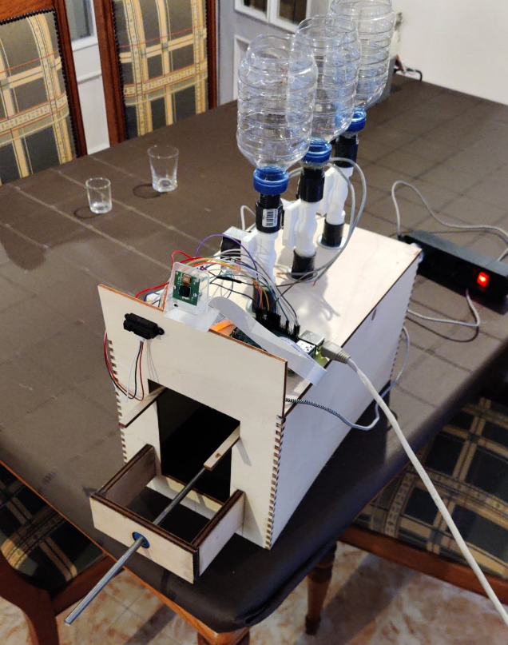

Robotender
#Aquí foto IL·LUSTRATIVA DEL VOSTRE DISENY del robot
Javier Honrubia
Jordi Gonzalez
Alexandre Galvany
Daniel Alcover
Robotender mediante el reconocimiento facial es capaz de servir tu bebida favorita. La primera vez que usas Robotender, mediante un modelo de visión por computador, detecta tu cara y la almacena en conjunto con tu selección, así la próxima vez que lo uses, se acordará de tu bebida favorita!
Robòtica, llenguatge I planificació – Enginyeria informàtica - uab

Slide 3
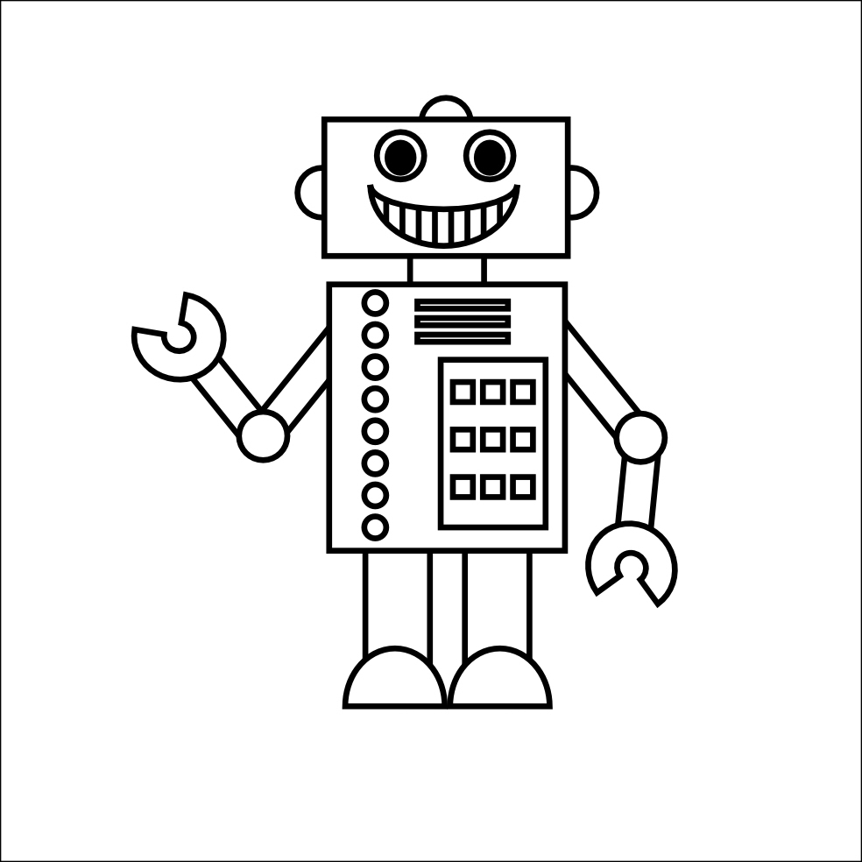
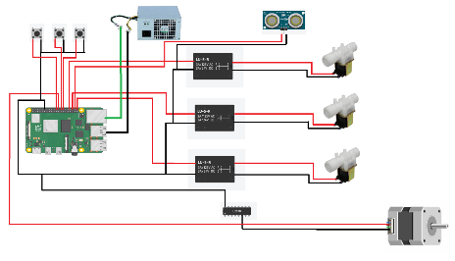
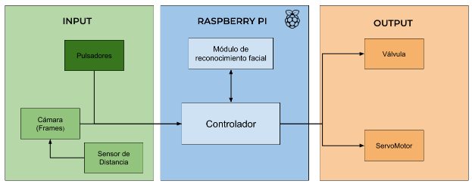
1. Arquitectura hardware y software
Hardware
Software

Slide 4
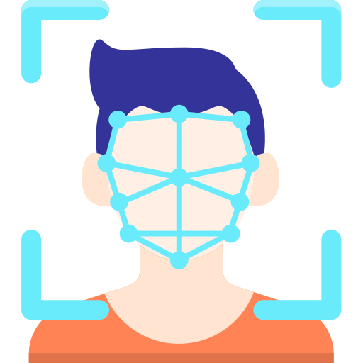

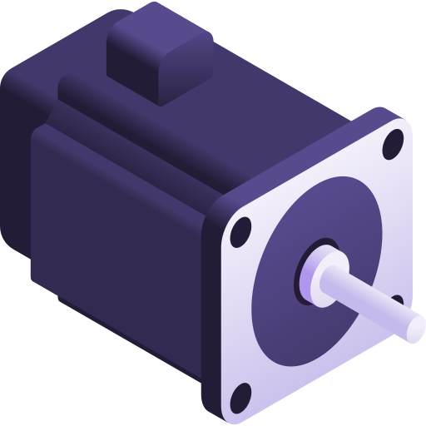


2. Algorítmica
Reconocimiento facial.
Control de las válvulas.
Control del servomotor.
Control de los pulsos (Botones).
Control del sensor de proximidad.

Slide 5
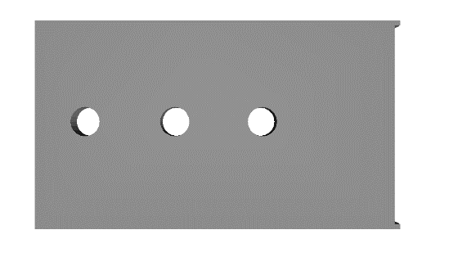
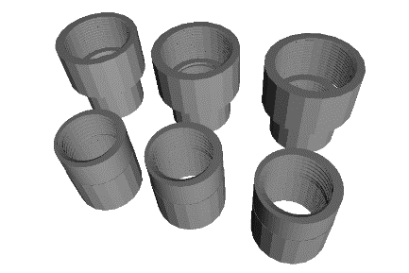
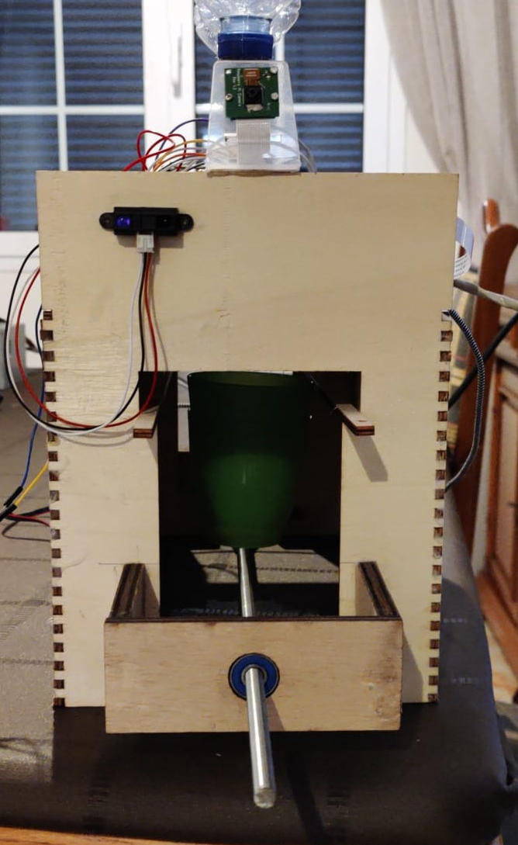
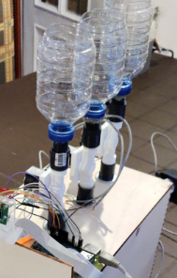
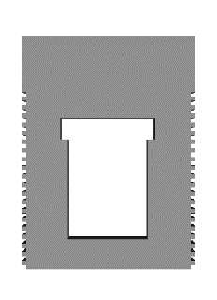

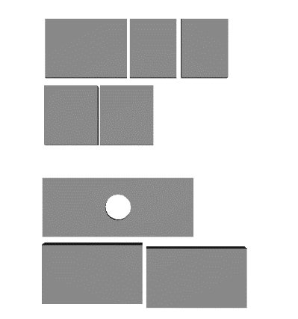
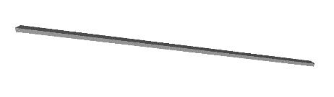
FOTOS, VIDEO i Git
https://youtu.be/joXpWTzLaw8
https://github.com/AlexGalPar14/RoboTender

